Slide 1
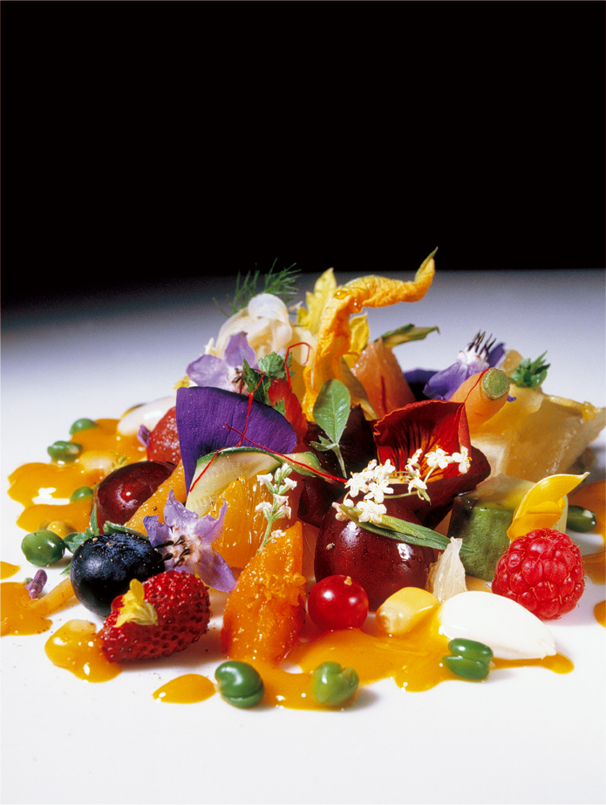
Ayrıca yiyeceklerde bulunan ve lezzet veren maddelerin ayrıştırılıp yoğunlaştırılarak kullanılmasıyla yemeklerden elde edilen tadın artırılmasını da sağlar

Slide 2
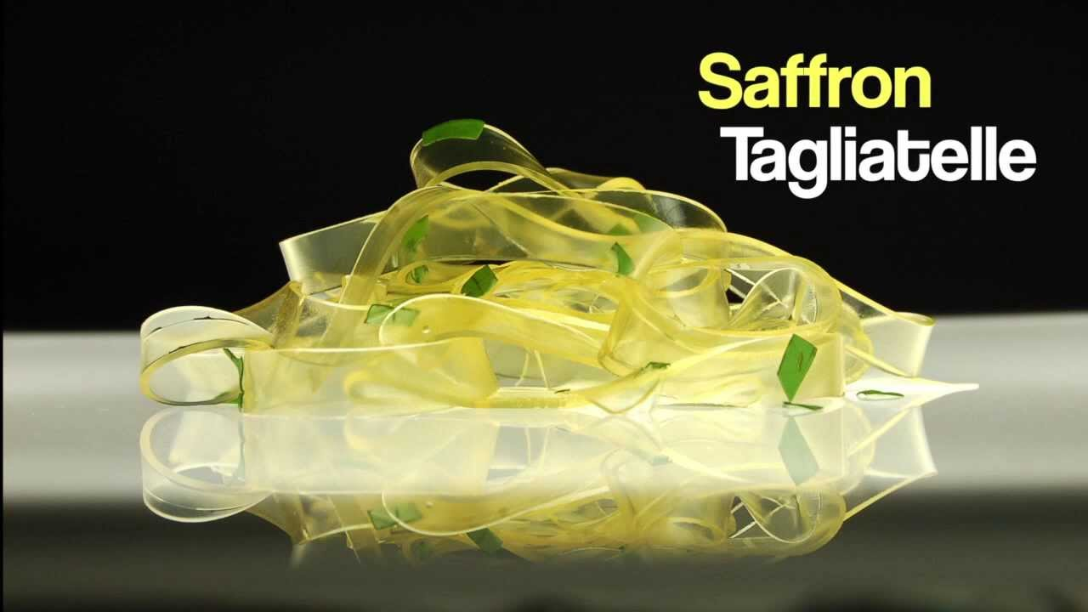
Mol gas sanatsal tarafı
Moleküler gastronomi uygulamaları sayesinde yemeklerde kullanılan ve lezzet veren pahalı malzemelerin içeriğinde bulunan bazı kimyasal maddeler yemeğe eklenerek çok daha az maliyetle lezzetli yemekler yapılabilir

Slide 3
MOLEKÜLER GASTRONOMİNİN SAĞLAYABİLECEĞİ YARARLAR
Günümüzde moleküler gastronomi uygulamaları sonucu elde edilen ürünler lüks ve pahalı olmasına rağmen yakın gelecekte moleküler gastronomi çalışmalarının sunacağı olanaklar önemli ekonomik kazançlar sağlayabilir .
Örneğin kimi sebzelerin içinde bulunan su ve selüloz ayrıştırılıp kalan konsantre kısmın kullanılması hem gıdanın ömrünü uzatacak hem de taşıma ve kullanımda kolaylıklar sağlayacaktır.

Slide 4
MOLEKÜLER GASTRONOMİNİN SAĞLAYABİLECEĞİ YARARLAR
Dünyada üretilen gıdaların yaklaşık %20-%40’ının özellikle taşınma sırasında bozulma ve çürüme nedeniyle kullanılamadığını belirten This bu ortadan kaldırıldığında bugünkü koşullarda dünyada 11 milyar insanın gıda sorunu olmadan yaşayabileceğini belirtiyor.
Moleküler gastronomi ayrıca özel diyet gerektiren durumlar ve hastalıklar açısından da önemli potansiyele sahiptir.
İştahsızlık ve obezite gibi yemekle ilgili davranış bozukluklarının giderilmesinde de moleküler gastronomi önemli yararlar sağlayabilir.

Slide 5
MOLEKÜLER GASTRONOMİ
El Bulli’nin şefi Ferran Adria, böyle bir araştırma ve geliştirme alanının neden anlamlı ve hatta gecikmiş olduğunu şöyle açıklıyor: “İnsanoğlu olarak yeryüzünü ve galaksiyi, insan bedenini ve hücreleri, dolayısıyla çevremizde olan tüm biyo-kimyasal olayları merak ediyoruz. Ama kimse yediği yiyeceğin içinde ne olup bittiğini sorgulamıyor!

Slide 6
MOLEKÜLER GASTRONOMİ
“Bilim olarak yıldızların içindeki ısı derecesini biliyoruz ama ne yazık ki bir suflenin içindeki ısı derecesini bilmiyoruz.” Yani yüzyıllardır gelişerek süregelen mutfak serüveninin aslında bilimsel değil, tamamen geleneksel bir zemin üzerine geliştiğini ifade etmektedir. Prof. Kurti, bu tebliğinin bir bölümünde de, katılımcı bilim adamlarına, fırındaki bir suflenin nasıl farklı ısı dereceleri alabileceğini deneysel olarak göstermiştir.

Slide 7
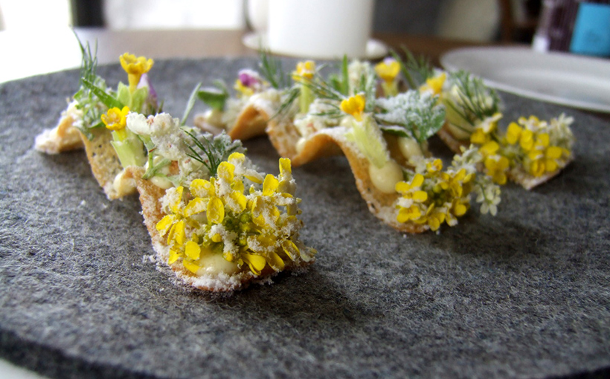
Prof. Harold McGee, “Yiyecek ve içeceklerin insana zevk ve keyif veren özelliklerinin bilimsel incelenmesi ve başka deyişle, `lezzetli olmanın bilimidir” diyor, moleküler gastronomi için.

